Slide 1

HOLA MODA
Tendencias
de compra
para retail
Pipeline de datos con
Python, SQLite y Flask
Rodolfo Agustín Urriola Díaz
Prueba técnica / 13 de noviembre de 2026
Notes:
Explicar la relación con experiencia en integraciones retail. La fuente es sintética, no representa información de Hola Moda.
Portada: ilustración abstracta generada con ImageGen, sin representación de infraestructura real. El resto del contenido corresponde al proyecto y sus evidencias.

Slide 2
La muestra de compras
Customer Shopping Trends Dataset, versión 2 de Kaggle
3.900
Registros por categoría
observaciones sintéticas
Una observación por cliente.
Categorías, temporadas e importes.
Sin fechas, costos ni existencias.
Datos sintéticos. No representan clientes ni operaciones de Hola Moda.
HOLA MODA / DESARROLLO E INTEGRACIÓN
02
Notes:
Fuente: Sourav Banerjee, Customer Shopping Trends Dataset versión 2, https://www.kaggle.com/datasets/iamsouravbanerjee/customer-shopping-trends-dataset . El autor declara datos sintéticos. No confundir temporadas con una serie temporal.
Conteos calculados del CSV original: Clothing 1737, Accessories 1240, Footwear 599, Outerwear 324. La suma es 3900. Fuente: https://www.kaggle.com/datasets/iamsouravbanerjee/customer-shopping-trends-dataset .

Slide 3
Arquitectura de la solución
Enfoque ETL: preparar los datos antes de consultarlos mediante una API.
Kaggle
Python
SQLite
Flask
Navegador
CSV original
ETL y reglas
Datos y auditoría
API REST
HTML, JS y gráficos
Preparación por consola
Consulta desde el navegador
Descarga, validación y carga transaccional.
JSON mediante fetch.
Swagger documenta los endpoints.
HOLA MODA / DESARROLLO E INTEGRACIÓN
03
Notes:
Mostrar el diagrama editable en README.md. El ETL corre antes de consultar. Flask sirve páginas y JSON. El navegador no abre directamente SQLite. Seguir un dato desde el CSV hasta el gráfico.

Slide 4
Validación y consistencia
El lote se publica completo o se conserva la última carga válida.
Validar
Transformar
Cargar
COMMIT
Columnas, rangos
e identificadores
Tipos, booleanos
y centavos
Reemplazo de la
instantánea SQLite
Datos y auditoría
confirmados juntos
Conservar carga previa
Sin duplicados
al recargar
Rechazo del lote o rollback
por falla de escritura
HOLA MODA / DESARROLLO E INTEGRACIÓN
04
Notes:
Mostrar retail/etl.py. USD 53 se almacena como 5300 centavos. La prueba test_transaction.py provoca una falla posterior al DELETE y verifica rollback. Las cifras permanecen al recargar, el historial añade una ejecución.
La rama de rechazo describe dos casos: error de validación antes de escribir y fallo de escritura con rollback. La recarga conserva las cifras, mientras la auditoría registra una nueva ejecución satisfactoria.

Slide 5
Desafíos y soluciones
Herramientas conocidas y controles acordes al alcance de la prueba.
Desafío técnico | Solución implementada
Calidad del CSV | Validación de columnas, tipos y rangos antes de cargar.
Precisión monetaria | Decimal y almacenamiento en centavos enteros.
Recargas consistentes | Validación previa y reemplazo transaccional.
Demo sin internet | Chart.js y Swagger UI disponibles localmente.
Docker: alternativa preparada, pendiente de construcción y prueba.
HOLA MODA / DESARROLLO E INTEGRACIÓN
05
Notes:
Flask y SQLite simplifican la ejecución local. La instalación nativa está comprobada. Se añadió Dockerfile y compose.yaml con Waitress, usuario sin root, healthcheck y volumen SQLite. Docker no está instalado: construcción y ejecución pendientes de prueba. Antes de sustentar, confirmar el estado real. Instrucciones en docs/DOCKER.md. Docker es incentivado y no obligatorio en el enunciado.
El frontend usa CSS y JavaScript propios, sin una cadena de compilación. La versión nativa funciona con Flask/Werkzeug. La precisión, las recargas y las dependencias de red son desafíos concretos cubiertos por decisiones verificables.

Slide 6
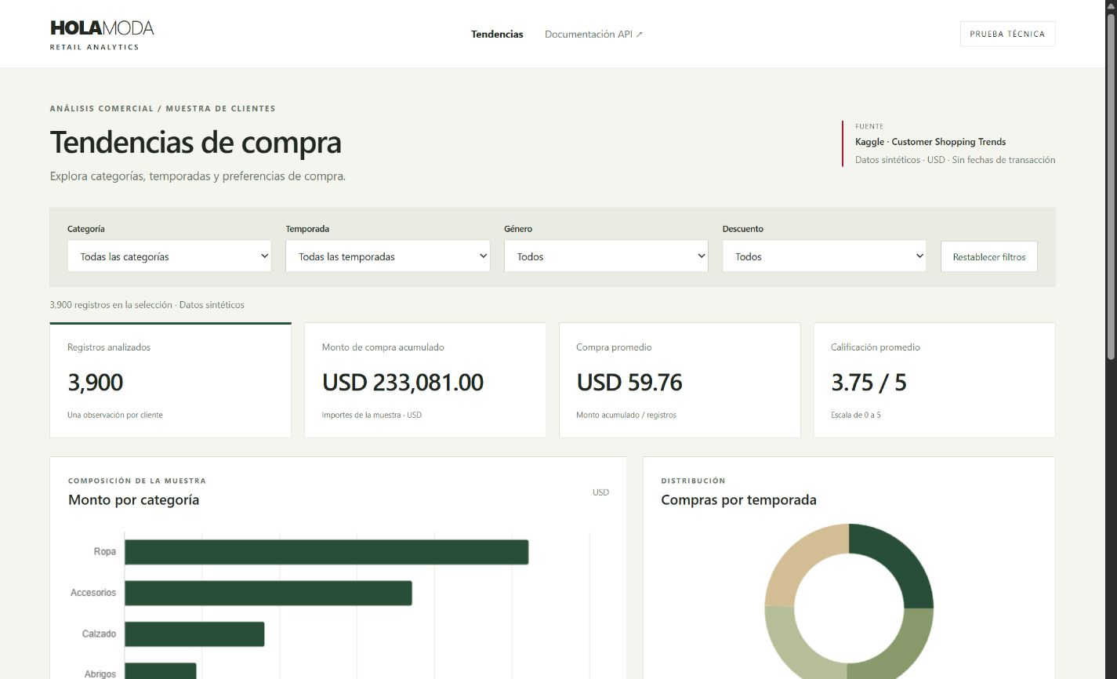
Demostración del funcionamiento
Demo en vivo: filtros, detalle paginado y consulta de la API en Swagger.
ROPA EN INVIERNO
448
registros
27.274
USD de monto acumulado
Vista general sin filtros. La selección se muestra en la demo en vivo.
HOLA MODA / DESARROLLO E INTEGRACIÓN
06
Notes:
Resultados calculados del CSV versión 2. Fuente: https://www.kaggle.com/datasets/iamsouravbanerjee/customer-shopping-trends-dataset . Mostrar filtros y paginación, luego GET /api/summary en Swagger con category=Clothing y season=Winter. Datos sintéticos, no facturación de Hola Moda.
Captura real de docs/tablero-escritorio.png. En la vista sin filtros: 3900 registros, 233081 USD, compra promedio 59.76 y calificación 3.75. La captura no se altera ni reemplaza los datos del ejemplo filtrado. Mostrar la selección real en vivo: 448 registros, 27274 USD, promedio 60.88, calificación 3.73. Diapositiva de apoyo, no sustituto de la demostración.
Secuencia de la demostración: 1) iniciar Flask y abrir el tablero; 2) comprobar 3900 registros y 233081 USD sin filtros; 3) seleccionar Ropa e Invierno y comprobar 448 registros y 27274 USD; 4) avanzar en el detalle paginado; 5) abrir /docs y ejecutar GET /api/summary con category=Clothing y season=Winter; 6) explicar que el JSON corresponde a la misma selección del frontend. El screenshot sirve como respaldo visual, la demostración se realiza en la aplicación.

Slide 7
Verificación y trazabilidad
Pruebas automatizadas y conciliación independiente con la fuente.
Control | Evidencia
Datos | CSV y SQLite
Consultas | Filtros y totales
Transacciones | Recarga y rollback
Integración continua | Actions aprobado
32
42
casos pytest
cotejos de datos
y HTTP
Muestra de 3.900 registros. Sin prueba de carga concurrente.
HOLA MODA / DESARROLLO E INTEGRACIÓN
07
Notes:
Ejecutar pytest con el intérprete de .venv. Las bases de prueba son temporales. La suite incluye importes no finitos, recargas, transacciones y parametrización de filtros. Verificar Actions después de publicar. No equivale a una auditoría de seguridad ni prueba de carga.
42 cotejos documentados en docs/RESULTADO_COTEJO.json. GitHub Actions satisfactorio para el commit 0da12af: https://github.com/Rodolfo0608/HolaModa/actions/runs/43134628004 . No se presentan porcentajes de evaluación como calificaciones obtenidas.

Slide 8
Mejoras y escalabilidad
Las siguientes decisiones dependen del volumen y del uso operativo.
01
02
03
Modelo real
Operación
Escala
Cliente, ticket y detalle.
Claves de origen y fechas.
Roles y HTTPS.
Servidor WSGI.
PostgreSQL y staging.
Carga incremental y alertas.
La entrega actual prioriza una integración local reproducible y verificable.
HOLA MODA / DESARROLLO E INTEGRACIÓN
08
Notes:
Priorizar según el uso real. Procesamiento por lotes y publicación de versiones para millones de filas. No prometer rendimiento no medido. Los datos actuales no permiten recomendar reabastecimiento.

